Slide 1
10.시스템 모니터링
홍필두 교수
(리눅스프로그래밍)

Slide 2
주요내용
1. 시스템 측정 및 모니터링 명령
1)sar
2)top
3)fsck,du
4) 명령어 총정리
2. 굿바이 프로젝트
1

Slide 3
1. 강의 들어가기
학습내용 소개
중대한 업무를 수행하는데 필요한 서버 시스템은 365일 24시간 가동되며, 해당 시스템이 이상이 발생하는 경우 대체 시스템으로 복구되거나 현 시스템이 지체 없이 복구되어야 한다. 예를 들어 은행업무라든지 군사시스템과 같은 중대한 시스템이 정지한다면 그 피해가 막대하기 때문이다. 그렇기 때문에 시스템 관리를 위하여 시스템 상황을 상시 모니터링하고 관리하는 업무는 매우 중요하다. 이번 강의에서는 이러한 시스템을 모니터링하는 방법에 대하여 이해 후 실습하도록 한다.
학습목표 제시
주요 관리 명령어를 이해하고 실습할 수 있다.
최종 프로젝트를 수행한다.
2

Slide 4
2. 생각해볼 문제 및 용어
학습전 생각해볼 문제
PC를 부팅하는 과정에서 Bios설정(Setup)을 실행해 보고 내용에 대하여 찾아보고 학습해 봅니다.
제어판-컴퓨터-작업스케줄러에 대하여 알아보고 설정방법을 미리 학습해 봅니다.
용어 ( 강의 정리 시 필기 할 것)
Booting
MBR, Kernel, device, Driver
Mount
…
3

Slide 5
1. 시스템 측정 및 모니터링 명령
시스템 서버가 정상적으로 운영되고 있는지 점검을 위하여 수시로 모니터링을 수행하여야 한다. 이를 위하여 시스템을 모니 터링 하는 방법에 대하여 하나하나 배워보도록 한다.
1) sar
sar(sar(System Activity Reporter) 명령어는 유닉스,리눅스 등에서 유용하게 쓰는 시스템 모니터링 명령어이다.
①sar명령어 역할
∙모니터링 대상이 상당히 넓은 편이며 기본값은 CPU 활동에 대한 통계를 출력
∙각종 활동에 대한 통계를 다른 프로그램(sysstat)을 이용하여 파일로 저장하고 통계치를 리포팅 하는 기능을 제공.
② sar 설치
∙sar 명령어가 실행되지 않는 경우 sysstat를 설치하여야 함
root@kopoctc:~# sar 1 100
The program 'sar' can be found in the following packages:
sysstat
atsar
Try: apt-get install <selected package> root@kopoctc:~# apt install sysstat
<그림 Ⅳ-25> sysstat 설치
④ sar 보여지는 항목
∙%user : user level (application) 이 사용하는 cpu의 양 (%)
∙%nice : nice priority(우선순위가 지정된 job)를 가진 user level이 사용하는 cpu의 양(%)
∙%system : system level(kernel)이 사용하는 cpu양(%)

Slide 6
∙%iowait : 디스크등의 i/o의 속도차로 인하여 cpu가 쉬게 되는 시간 비율(%)
∙%steal : 프로세스(cpu상 하나의 실행단위)가 cpu등을 바꾸거나, 잡 우선순위에 의하여 다른 잡이 들어오거나 하는 순간 때 문에 사용된 시간 비율(%)
∙%idle : cpu가 널널한 비율 (100- (%user+%nice+%system))
④ sar 사용
∙sar 1 5 : cpu 사용량을 1초 간격으로 5번 조사
root@kopoctc:~# sar 1 5 Linux 3.13.0-74-generic (kopoctc) 01/13/2025 _i686_ (1 CPU)
04:57:35 PM | CPU | %user | %nice | %system | %iowait | %steal | %idle
04:57:36 PM | all | 0.00 | 0.00 | 0.00 | 0.00 | 0.00 | 100.00
04:57:37 PM | all | 0.00 | 0.00 | 0.00 | 0.00 | 0.00 | 100.00
04:57:38 PM | all | 0.00 | 0.00 | 1.00 | 0.00 | 0.00 | 99.00
04:57:39 PM | all | 0.00 | 0.00 | 0.00 | 0.00 | 0.00 | 100.00
04:57:40 PM | all | 0.00 | 0.00 | 0.00 | 0.00 | 0.00 | 100.00
Average: | all | 0.00 | 0.00 | 0.20 | 0.00 | 0.00 | 99.80
root@kopoctc:~#
<그림 Ⅳ-26> sar 1 5
∙sar –d 1 1 : disk io정보를 1초 간격으로 1번 조사

Slide 7
root@kopoctc:~# sar -d 1 1
Linux 3.13.0-74-generic (kopoctc)
01/13/2022
_i686_ (1 CPU)
05:02:38 PM svctm %util | DEV | tps | rd_sec/s | wr_sec/s | avgrq-sz | avgqu-sz | await
05:02:39 PM 0.00 0.00 | dev8-0 | 0.00 | 0.00 | 0.00 | 0.00 | 0.00 | 0.00
05:02:39 PM 0.00 0.00 | dev252-0 | 0.00 | 0.00 | 0.00 | 0.00 | 0.00 | 0.00
05:02:39 PM 0.00 0.00 | dev252-1 | 0.00 | 0.00 | 0.00 | 0.00 | 0.00 | 0.00
Average: svctm %util
DEV
tps rd_sec/s wr_sec/s avgrq-sz avgqu-sz
await
Average: 0.00 | 0.00 | dev8-0 | 0.00 | 0.00 | 0.00 | 0.00 | 0.00 | 0.00
Average: 0.00 | 0.00 | dev252-0 | 0.00 | 0.00 | 0.00 | 0.00 | 0.00 | 0.00
Average: 0.00 | 0.00 | dev252-1 | 0.00 | 0.00 | 0.00 | 0.00 | 0.00 | 0.00
root@kopoctc:~#
<그림 Ⅳ-27> sar –d 1 5

Slide 8
2) top
top 명령어는 유닉스,리눅스 등에서 유용하게 쓰는 시스템 모니터링 명령어로 다시 복습해 본다.
① top 명령 : 현재 cpu에 수행되고 있는 프로세스상황을 cpu자원을 많이 사용하는 순서대로 자동으로 계속 보여줌
② 메모리상황 , swap상황, 실행 우선순위, 버추얼 메모리, 리소스, 등을 보여줌
③ 가장 중요한 것은 처리시간을 얼마나 사용하고 있는가를 모니터링 하는 것임
④ 만일 계속하여 처리시간을 잡아먹고 있는 프로세스가 있다면, 그 프로세스는 hang인 상태인 경우(무한루프)일 수 있으며 이 프로세스는 kill -9 job#로 처리해주는 경우가 있을 수 있음

Slide 9
top - 17:08:57 up 26 min, 1 user, load average: 0.00, 0.01, 0.05
Tasks: 80 total, 1 running, 79 sleeping, 0 stopped, 0 zombie
%Cpu(s): 0.3 us, 0.3 sy, 0.0 ni, 99.3 id, 0.0 wa, 0.0 hi, 0.0 si,
0.0 st
KiB Mem: | 766352 total, | 354120 used, | 412232 free, | 32000 buffers
KiB Swap: | 782332 total, | 0 used, | 782332 free. | 193332 cached Mem
PID USER PR NI VIRT RES SHR S %CPU %MEM TIME+ COMMAND
 | 260 root | 20 | 0 | 0 | 0 | 0 S | 0.3 | 0.0 | 0:01.36 kworker/0:2
 | 1162 tomcat7 | 20 | 0 | 281920 | 63960 | 9648 S | 0.3 | 8.3 | 0:04.62 java
 | 1386 kopoctc | 20 | 0 | 11196 | 1696 | 948 S | 0.3 | 0.2 | 0:00.16 sshd
 | 1 root | 20 | 0 | 4324 | 2328 | 1392 S | 0.0 | 0.3 | 0:00.88 init
 | 2 root | 20 | 0 | 0 | 0 | 0 S | 0.0 | 0.0 | 0:00.00 kthreadd
 | 3 root | 20 | 0 | 0 | 0 | 0 S | 0.0 | 0.0 | 0:00.01 ksoftirqd/0
 | 4 root | 20 | 0 | 0 | 0 | 0 S | 0.0 | 0.0 | 0:00.00 kworker/0:0
 | 5 root | 0 | -20 | 0 | 0 | 0 S | 0.0 | 0.0 | 0:00.00 kworker/0:0H
 | 6 root | 20 | 0 | 0 | 0 | 0 S | 0.0 | 0.0 | 0:00.16 kworker/u2:0
 | 7 root | 20 | 0 | 0 | 0 | 0 S | 0.0 | 0.0 | 0:00.16 rcu_sched
 | 8 root | 20 | 0 | 0 | 0 | 0 S | 0.0 | 0.0 | 0:00.00 rcu_bh
 | 9 root | rt | 0 | 0 | 0 | 0 S | 0.0 | 0.0 | 0:00.00 migration/0
 | 10 root | rt | 0 | 0 | 0 | 0 S | 0.0 | 0.0 | 0:00.01 watchdog/0
 | 11 root | 0 | -20 | 0 | 0 | 0 S | 0.0 | 0.0 | 0:00.00 khelper
 | 12 root | 20 | 0 | 0 | 0 | 0 S | 0.0 | 0.0 | 0:00.00 kdevtmpfs
 | 13 root | 0 | -20 | 0 | 0 | 0 S | 0.0 | 0.0 | 0:00.00 netns
 | 14 root | 0 | -20 | 0 | 0 | 0 S | 0.0 | 0.0 | 0:00.00 writeback
<그림 Ⅳ-28> top 명령어

Slide 10
3) fsck, du
fsck, du명령어는 유닉스 ,리눅스 등에서 유용하게 쓰는 파일 관련 모니터링 명령어이다.
① fsck
∙ fsck : file system check
∙파일시스템의 에러나 크래시(파일 시스템의 부서짐)를 복구.
∙각 파일시스템을 unmount하고 단일사용자 모드에서 하는 것이 효과적( 장애 때 )
∙디스크 작업 시 본 명령 실행 시 디스크 크래시 주의 (디스크가 사용되고 있는 상황에서 본 명령이 실행되는 경우 파일 시 스템의 복구 불능 장애 발생)
② du
∙du(disk usage): 파일 스페이스의 사용량을 보여줌
∙du –a 현재 디렉토리 하위 모든 파일의 스페이스 사용량을 보여줌. ls에서 보이는 실크기와 디스크에 할당된 크기는 차이 가 있음
∙파일 시스템이 1024단위로 할당되지 않은 경우 du –k로 실행
root@kopoctc:/home# du
4 ./kopoctc/.cache
32 ./kopoctc
48 .
root@kopoctc:/home# du -k
4 ./kopoctc/.cache
32 ./kopoctc
48 .
root@kopoctc:/home#
<그림 Ⅳ-29> du 명령어

Slide 11
4) 명령어 총정리
아래 명령어는 시스템에 따라 옵션이 조금씩 차이가 있을 수 있다.
구분 | 명령어 | 설명
프로세스확인 | jobs | 현재 id,prompt에서 수행되는 job확인
 | ps | 각종 프로세스 상황확인
 | pstree | 트리구조로 프로세스 상황 확인
 | top | 프로세스가 cpu를 차지하는 순서로 확인
 | ulimit | ulimit –a 로 프로세스 자원한도 확인
 | /proc디렉토리 | 현재 수행중인 프로세스는 /proc디렉토리에 정보파일로 존재함( 대부분 리눅스, 유닉스는 아님)
CPU상황확인 | vmstat | Cpu활동상황 확인
 | sar | 순간적 cpu할당률, 디스크(sar –d)i/o상황을 보여줌
 | vi /proc/cpuinfo | 현재 설치된 cpu의 자세한 상황을 보여줌
Memory 확인 | top | 메모리 상황도 top에서 보임
 | free | 메모리 상황보기

Slide 12
Disk 확인 | df –k | 파일 시스템 별 마운트 상황, 배분 크기가 보 임
 | du -a | 파일별 스페이스 사용량 보임
 | iostat | 현재 io발생상황을 보여줌
네트워크 관련 | ifconfig | 랜카드등 인터페이스 상황을 보여줌
 | ping | 네트워크연결설정을 보는 기본 명령
 | netstat-na | Tcp/ip어플리케이션차원의 서비스 상태를 보 여줌
<표 Ⅳ-5> 주요 모니터링 명령어
아래 명령어 들은 시스템 모니터링을 위하여 엄선된 명령이이다.
Tip 옵션을 잘 활용함에 따라 모니터링의 활용도가 높아진다. 반드시 man을 통하여 명령어를 찾아보자

Slide 13
4. 실습하기(3)
4) sar명령 실습
① sysstat 설치
② sar 1 100 실행후 보여지는 항목 조사
③ sar -d 1 100실행으로 디스크 io정보 조사
5) top명령 실습
① top명령 실행후 보여지는 항목 조사
6) fsck, du 실습
① fsck실행
② du -k 실행
③ du -a 실행
12

Slide 14
4. 실습하기(4)
7)프로세스확인 실습
① jobs실습
② ps 실습
③ pstree 실습
④ top 실습
⑤ ulimit 실습
⑥ /proc디렉토리 확인
8) CPU상황확인 실습
① vmstat 실습
② sar 실습
③ vi /proc/cpuinfo 확인
9) 메모리 확인 실습
① top 실습
② free 실습
13

Slide 15
4. 실습하기(5)
10) 디스크 확인 실습
① df -k 실습
② du -a 실습
③ iostat 실습
11) 네트워크 관련 확인 실습
① ifconfig 실습
② ping 실습
③ netstat –na 실습
14

Slide 16
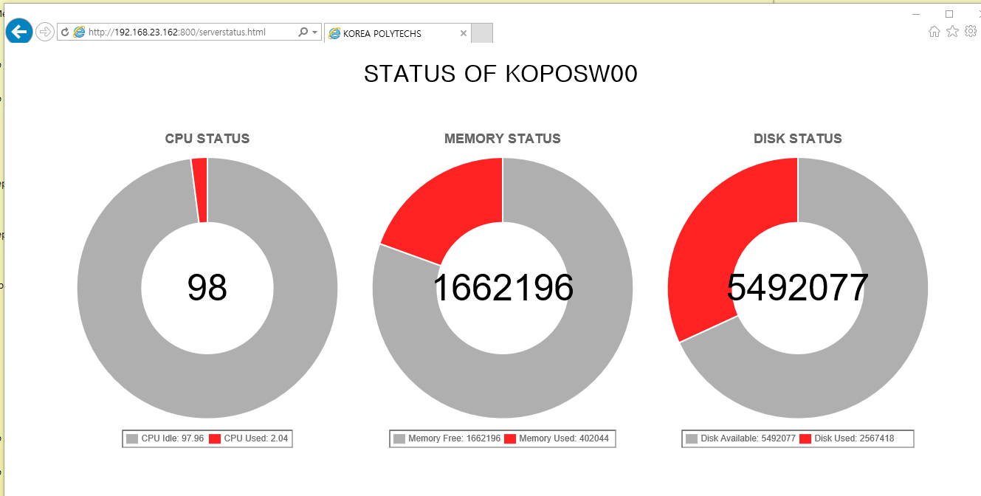
3. 리눅스 최종실습
요건
리눅스 서버의 CPU,메모리,디스크 상태를 시각적으로 볼 수 있는 웹 페이지를 작성
프로그래머가 이미 웹페이지를 작성하였음
당신은 이 페이지를 웹 서버에 게시하고
리눅스 쉘 프로그램으로 실시간으로 데이터가 연결되도록 작성 운영할 것
15

Slide 17
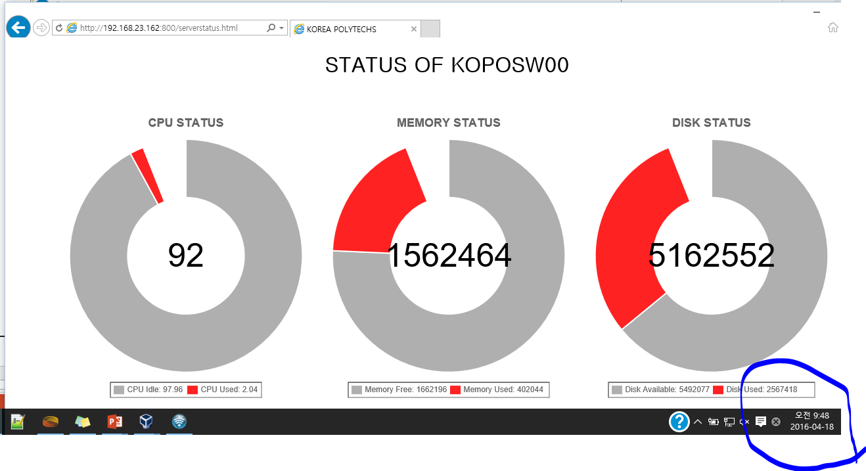
3. 리눅스 최종실습
2. 분석
Task 1
파일서버에 교안 디렉토리에 있는 serverstatus.html 과 ChartNew디렉토리를 당신의 서버의 웹 서버 기본 디렉토리로 옮김
http://100.100.100.100:800/serverstatus.html을 실행시켜서 화면을 캡쳐 (단 PC하단 시간이 같이 보이도록 할 것)
Hint: 권한 주의
16

Slide 18
3. 리눅스 최종실습
2. 분석
Task 2
CPU 사용 55.5 ,CPU프리 44.5 메모리사용 1562464, 메모리 프리 1123212, 디스크사용123232,디스크프리 1231244
위 수치로 표시될 수 있도록 html파일을 분석하여 고칠것
고친 화면을 시간과 함께 캡쳐
Task 3
당신의 서버의 CPU상황을 리눅스 명령어로 실행하여 캡쳐
당신의 서버의 메모리상황을 리눅스 명령어로 실행하여 캡쳐
당신의 서버의 디스크상황을 리눅스 명령어로 실행하여 캡쳐
위의 해당값으로 표시될 수 있도록 html파일을 분석하여 고칠것
고친 화면을 시간과 함께 캡쳐
17

Slide 19
3. 리눅스 최종실습
3. 설계
task4
다음 쉘 명령어를 하나씩 실행해보고 결과화면과 간단한 설명을 덧붙여서 캡처하시오(시간표시)
1-1) sar 1 1
1-2) sar 1 1| grep Average
1-3) sar 1 1| grep Average| awk '{print $8 }’
1-4) sar 1 1|grep Average |awk '{ print "CPU_FREE=" $8 ";\n CPU_USED=“ 100-$8 “;”}’
2-1)free
3-1) df -k
3-2) df -k | grep -v Filesystem
3-3) df -k | grep -v Filesystem | awk '{sum += $4} END { print "DSK_FREE=" sum ";" }'
18

Slide 20
3. 리눅스 최종실습
4. 구현 ---
task5
처음 지시한 최종 쉘 프로그램을 작성한후 쉘 내용과 실행파일을 캡처하시오(시간표시)
1)쉘 프로그램 힌트
- serverstatus.html 파일을 해당 고칠 부분 위와 아래의 파일로 분리 (t1, t2파일)
- 작업 임시파일 tt
while :
do
cat t1 > tt
CPU관련 추출 내용 >> tt
메모리 관련 추출 내용 >> tt
디스크 관련 추출 내용 >> tt
cat t2 >> tt
cp tt 인터넷디렉토리에 파일
done
19

Slide 21
4. 실습하기(5)
1) 리눅스 최종 프로젝트를 수행하시오
① 제공파일 참고
20

Slide 22
4. 실습하기 (6 – Jump Up)
금일 다룬 명령어를 man으로 찾아보고 각종 옵션에 대하여 조사 후 실습
다음 장 실습 먼저 해보기
21

Slide 23
6. 정리하기
다음 제시된 내용을 자필로 작성하여 제출 하시오 (상단 학번, 이름 기입)
1.시스템 측정 및 모니터링 명령등 명령어 총정리표를 작성하시오
2. 본인 마지막 프로젝트를 리뷰하시오
22

Slide 24
7. 차시 예고
굿바이.. 헬로 다음과목
23

